Slide 1
Programabilni Logički Kontroleri PLC
PLC hardware
PLC programiranje i način funkcionisanja
1/38

Slide 2
Uvod
PLC je digitalni elektronski uređaj projektovan da upravlja mašinama i/ili procesima primenjujući sekvencijalno upravljanje (vremensko ili vođeno događajima).
PLC je dizajniran za upotrebu u teškim industrijskim uslovima. Može se programirati bez posebnih znanja programiranja i može ga održavati tehničar za održavanje fabrike.
Neke od prednosti PLC-a u odnosu na klasične (analogne-relejne) sisteme automatizacije su:
Fleksibilnost. Jedan PLC može da obradi mnogo različitih operacija. Softverske izmene se lakše implementiraju od hardverskih.
Pouzdanost. Poluprovodnički (solid-state) uređaji su pouzdaniji i lakši za održavanje od mehaničkih releja i tajmera.
Niža cena u odnosu na sisteme klasičnog ožičenja (analogna tehnologija). Bazira se na činjenici da poluprovodnička tehnologija (procesori) omogućuje implementaciju složenih funkcija i složenih izračunavanja po veoma niskoj ceni.
Dokumentacija. Iz softvera za programiranje je moguće direktno iscrtati šeme regulacionih krugova. Nema potrebe za posebnim crtanjem određenih crteža koji postaju zastareli istog trenutka čim se izvrši neka izmena (? hmm, da, ali...).
2/38

Slide 3
PLC hardware
PS
(opcija)
Napajanje
CPU
Procesor
IM
(opcija)
Interface
Module
distribuirani I/O moduli
SM:
DI
SM:
DO
SM:
AI
SM:
AO
FM:
- brojanje
- pozicija
Zatvorena
povratna petlja
Funkcijiski
Moduli
CP:
- Point-to Point
- PROFIBUS
- Industrial Ethernet
Connect
Programming
Signalni Moduli
3/38

Slide 4
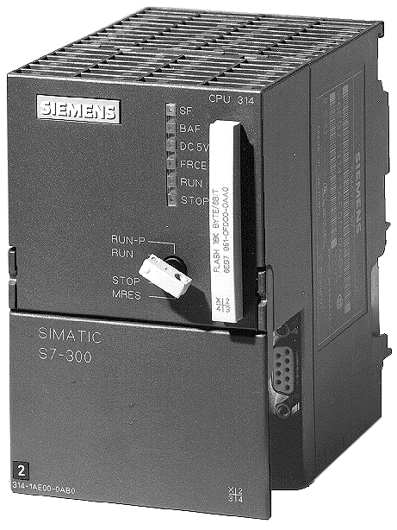
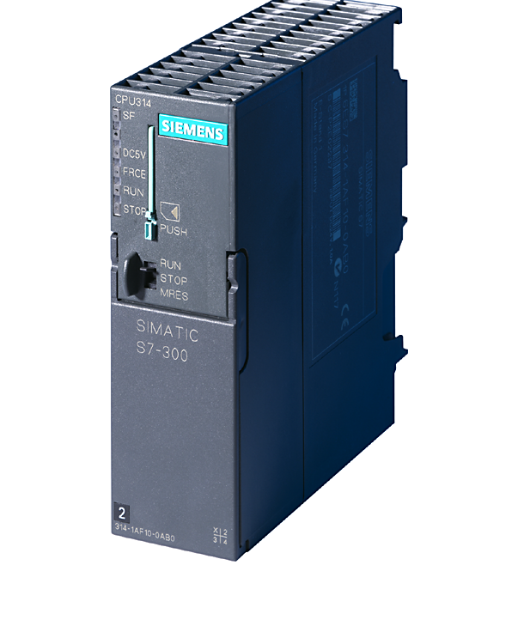
PLC hardware
CPU 314 do oktobra 2002
CPU 314 nakon oktobra 2002
4/38

Slide 5
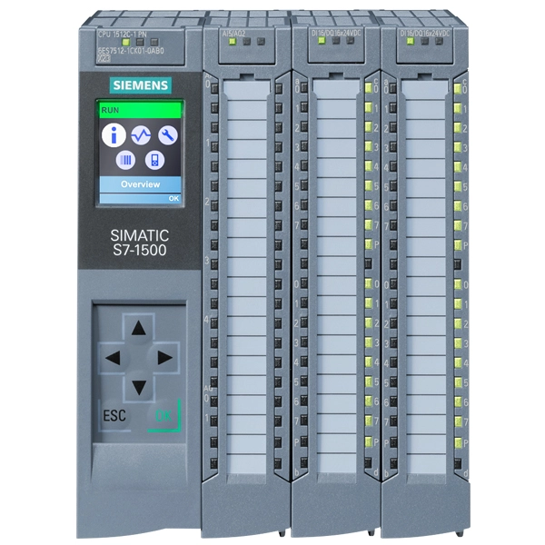
PLC hardware
S7-1500 Automation System (naslednik S7 300 od 2012)
5/38

Slide 6
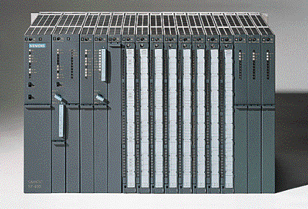
PLC hardware
S7-400 Automation System
(ostaje u upotrebi do 2030)
6/38

Slide 7
PLC programiranje i funkcionisanje - Ladder Diagram
LD (Ladder – Lestvičasti Diagram) programski jezik koristi simbole kontakata za formiranje dijagrama koji su veoma slični relejnim šemama.
Simbol za normalno otvoreni (NO – normally open) kontakt podseća simbol za električni kondenzator.
Simbol za normalno zatvoren kontakt (NC – normally closed) je isti kao za otvoreni kontakt sa dijagonalnom linijom preko.
Simbol za izlaz se sastoji od dve male zagrade.
Svaki kontakt i izlazni simbol ima broj upisan odmah ispod (ili iznad) njega. Ovaj broj identifikuje lokaciju u procesorskoj memoriji (RAM), gde se čuva vrednost (podatak) sa tog kontakta ili izlaza.
7/38

Slide 8
NO
NC
Relejna šema
FIZIČKA REALIZACIJA
Kontakt
Taster
Ladder diagram
LOGIČKA OPERACIJA
Na žalost, relejna šema se ne može 1:1 preslikati u ladder diagram jer postoje određene razlike između fizičke realizacije i logičke operacije.
To je objašnjeno na sledećim slajdovima.
8/38

Slide 9
NO
NC
Relejna šema
FIZIČKA REALIZACIJA
Ulaz
1
1
Kontakt
0
1
1
1
Taster
0
1
Izlaz
Ladder diagram
LOGIČKA OPERACIJA
0
0
0
1
1
1
1
0
Ulaz
Izlaz
Ovde nešto nije u redu. Relejna šema se ne slaže sa ladder dijagramom. Šta više, izgleda potpuno suprotno!!! NO kontakt se ponaša kao NC u ladder dijagramu i obrnuto.
Šta nije u redu?
9/38

Slide 10
NO
NC
Relejna šema
FIZIČKA REALIZACIJA
Ulaz
1
1
NE!!!
Kontakt
0
1
1
1
Taster
0
1
Ladder diagram
LOGIČKA OPERACIJA
Izlaz
0
0
0
1
1
1
1
0
Ulaz
Izlaz
Fizička realizacija – relejna šema se ne posmatra dobro!
Šta ne valja?
Ulazi nisu dobro definisani.
Kako nisu?
Evo ovako:
10/38

Slide 11
NO
NC
Ulaz
Relejna šema
FIZIČKA REALIZACIJA
1
1
Kontakt
0
1
1
1
Taster
0
1
Izlaz
Signal koji se posmatra kao „ulaz“ uopšte nije ulaz u smislu upravljanja. To je energetski kontakt, mesto odakle se sistem napaja energijom.
Šta je onda ulaz u smislu upravljanja?
Ulaz u smislu upravljanja je „upravljenje“, odnosno stanje kontakata. Kontakti mogu biti otvoreni i zatvoreni, neaktivirani i aktivirani. Na upravljačkim šemama se uvek crtaju neaktivirani kontakti, odnosno kontakti u stanju mirovanja. To „neaktivirano“ stanje kod NO kontakta je „kontakt je otvoren“ a kod NC kontakta je „kontakt je zatvoren“. Pri aktivaciji kontakata menja se njihovo stanje tako da je „aktivirani“ NO kontakt zatvoren a NC kontakt otvoren.
Kada se ovako posmatra relejna šema, sve dolazi na svoje mesto kako je prikazano na sledećem slajdu.
11/38

Slide 12
Kontakti u relejnoj šemi nisu aktivirani:
NO
NC
Relejna šema
FIZIČKA REALIZACIJA
Napajanje energijom (energetski ulaz)
1
1
Kontakt
0
0
0
1
Upravljački ulaz
1
1
Taster
0
0
0
1
Izlaz
Ladder diagram
LOGIČKA OPERACIJA
0
0
0
1
Izlaz
Ulaz
Neaktivirani NO kontakt (upravljanje „0“) ne dozvoljava prolazak energije i na izlazu je „0“. Nema napajanja energijom elemenata iza kontakta.
Neaktivirani NC kontakt (upravljanje „0“) dozvoljava prolazak energije i na izlazu je „1“. Deo sistema iza kontakta se napaja energijom.
12/38

Slide 13
Kontakti u relejnoj šemi jesu aktivirani:
NO
NC
Relejna šema
FIZIČKA REALIZACIJA
Napajanje energijom
1
1
Kontakt
1
1
1
0
Ulaz
1
1
Taster
1
1
1
0
Izlaz
Ladder diagram
LOGIČKA OPERACIJA
1
1
1
0
Ulaz
Izlaz
Aktivirani NO kontakt (upravljanje „1“) dozvoljava prolazak energije i na izlazu je „1“. Deo sistema iza kontakta se napaja energijom.
Aktivirani NC kontakt (upravljanje „1“) ne dozvoljava prolazak energije i na izlazu je „0“. Nema napajanja energijom elemenata iza kontakta.
13/38

Slide 14
Ulaz „0“ izlaz „0“
sijalica ne svetli
Ulaz „0“ izlaz „1“
sijalica svetli
Ulaz „1“ izlaz „0“
sijalica ne svetli
Ulaz „1“ izlaz „1“
sijalica svetli
Vrednost signala kada taster NIJE aktivan (iznad linije)
U daljem izlaganju će pozicija signala označavati sledeće:
0
0
1
1
Vrednost signala kada taster JESTE aktivan (ispod linije)
14/38

Slide 15
Veza „i“ i „ili“
15/38

Slide 16
✓
0
0
0
0
0
1
1
1
1
1
PROBLEM?!?
?
0
1
0
0
0
1
0
1
1
0
1
16/38

Slide 17
Ulaz u PLC nije stanje tastera nego prisustvo napona na određenoj adresi ulaznog modula.
Sada se dosta stvari menja!
1
1
0
0
0
0
1
1
„Pritisni samo taster 2 da se sijalica uključi“
17/38

Slide 18
Ulaz u PLC nije stanje tastera nego prisustvo napona na određenoj adresi ulaznog modula.
Sada se dosta stvari menja!
?
1
0
0
0
0
1
1
1
„Pritisni i taster 1 i taster 2 da se sijalica uključi“
Nacrtajte relejnu šemu za ovaj slučaj.
Dogodine, na projektovanju.
18/38

Slide 19
Ulaz u PLC nije stanje tastera nego prisustvo napona na određenoj adresi ulaznog modula.
Sada se dosta stvari menja!
Šta treba pritisnuti da se sijalica uključi?
„T1 i T2“ ili „T1 ili T2“?
T1 ili T2.
Nacrtajte relejnu šemu za ovaj slučaj.
Isto dogodine, na projektovanju.
19/38

Slide 20

Programiranje PLCa u okviru problematike upravljanja sistemima
Kodiranje – pisanje PLC koda –
pretakanje rešenja problema u
računaru razumljiv jezik
10% posla
Sagledavanja problema (analiza, modelovanje);
Iznalaženje rešenja (projektovanje)
90% posla
20/38

Slide 21

Ili, drugim rečima:
Softver PLCa
„Sve ono ostalo“
21/38

Slide 22
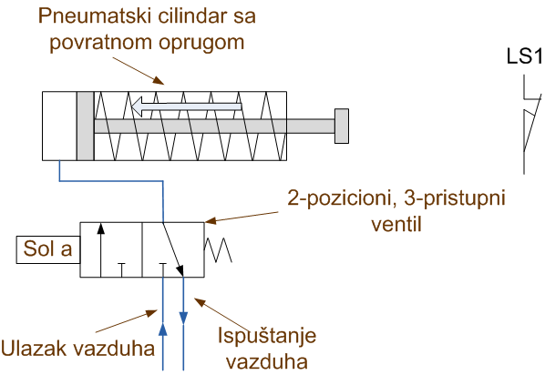
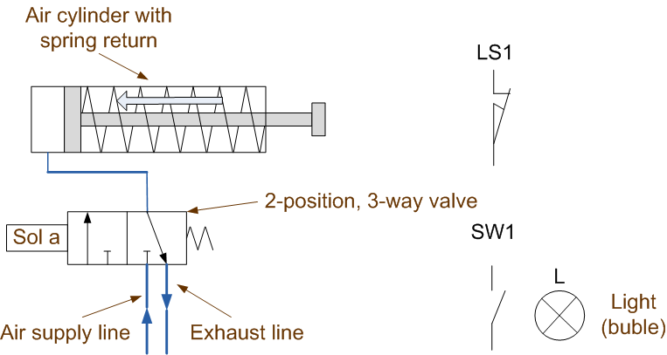
PLC programiranje i funkcionisanje - Ladder Diagram Upravljanje pneumatskim cilindrom
22/38

Slide 23
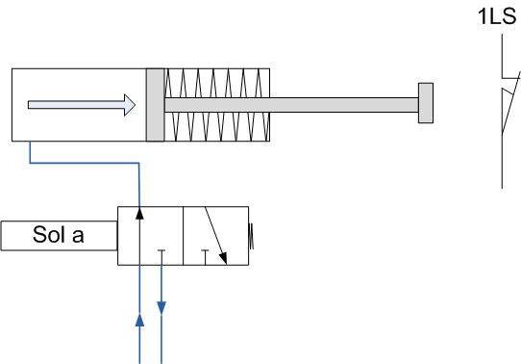
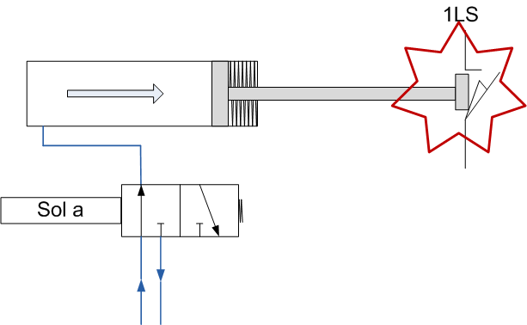
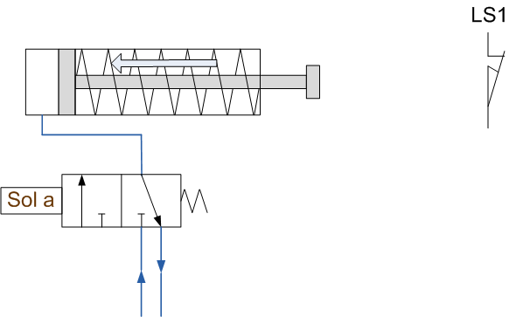
23/38

Slide 24
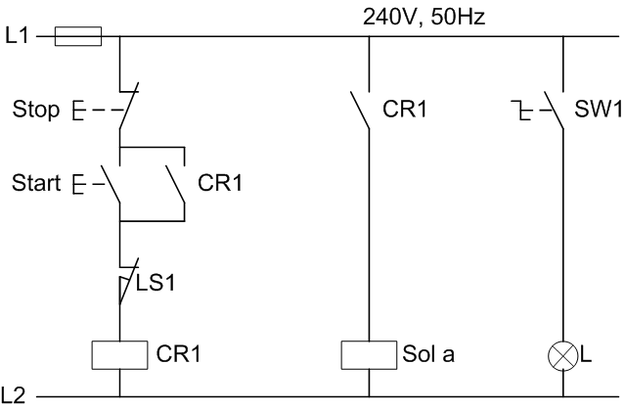
PLC programiranje i funkcionisanje - Ladder Diagram Upravljanje pneumatskim cilindrom
230 V
24/38

Slide 25
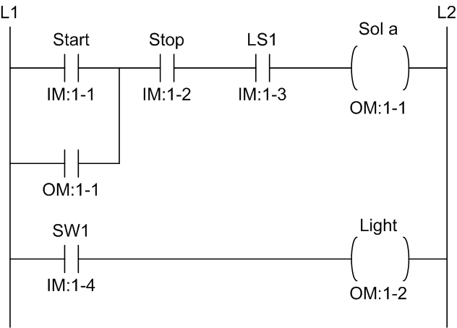
PLC programiranje i funkcionisanje - Ladder Diagram Upravljanje pneumatskim cilindrom
230 V
Ladder diagram
PLC program - Ladder diagram language
Upoređujući PLC program sa lestvičastim dijagramom (kontaktorskom šemom KŠ) mogu se uočiti sličnosti, ali i neke razlike.
KŠ ima tri linije (prečage, lestvice) a program samo dve. Druga linija se izgubila pošto je Sol a, izlazni uređaj povezan na izlaznu adresu OM:1-1. Iz tog razloga se on ne pojavljuje u programu. Izlaz OM:1-1 na prvoj liniji programa kontroliše relej CR1, koji aktivira Sol a. Prva linija programa sadrži prve dve linije relejne šeme.
25/38

Slide 26
PLC programiranje i principi funkcionisanja - Ladder Diagram
LD programski jezik postavlja određena ograničenja po pitanju pisanja programa, i ta ograničenja variraju od proizvođača do proizvođača uređaja. Tipična ograničenja su:
Izlaz mora biti na desnom kraju grane.
Tok energije mora biti s leva na desno, nagore ili nadole.
Energija NE SME da teče s desna na levo.
Broj kontakata povezanih na red je maksimalno 11 (ili neki drugi broj postavljen od strane proizvođača).
Broj paralelnih kontakata je maksimalno 7 (ili neki drugi broj postavljen od strane proizvođača).
Grana može da ima samo jedan izlaz.
Izlaz mora da bude postavljen u najgornjoj liniji grane.
26/38

Slide 27
PLC programiranje i principi funkcionisanja - Ladder Diagram
U relejnoj logici, tok energije s desna na levo se naziva “puzajući put”. Puzajući putevi nisu dozvoljeni u PLC programiranju, što pojednostavljuje samo programiranje ali i zahteva prilagođenje relejne logike (dijagrama). Puzajući putevi se moraju konvertovati u odgovarajuće ladder dijagrame (kontaktorske šeme) koji ih ne sadrže.
U LD programskom jeziku otvoreni i zatvoreni kontakti su u stvari programske instrukcije, a ne preslikani kontakti relejnih šema. Oni govore PLCu kako da interpretira 1 i 0 koji se nalaze na ulaznim memorijskim lokacijama (za svaki pojedinačni kontakt).
Simbol normalno otvorenog kontakta ( ) daje PLCu instrukciju da interpretira 1 kao TAČNO (TRUE) a 0 kao NETAČNO (FALSE).
Simbol normalno zatvorenog kontakta ( ) daje PLCu instrukciju da interpretira 0 kao TAČNO (TRUE) a 1 kao NETAČNO (FALSE).
Ako PLC uspe da pronađe TAČAN put od ulaza do izlaza, tada je izlaz ON, u odgovarajuću izlaznu memorijsku ćeliju se upisuje 1 i aktivira se odgovarajući izlazni uređaj. Ako nije pronađen tačan put, tada je izlaz OFF, i upisuje se 0 u odgovarajuću izlaznu memorijsku lokaciju.
Simbol NO kontakta se može koristiti i za NO i za NC fizičke kontakte. Naravno, mi kreiramo rezultate u skladu sa potrebama.
27/38

Slide 28
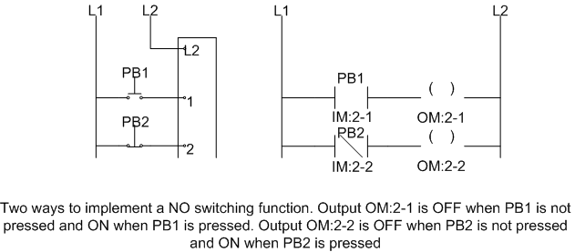
PLC programiranje i principi funkcionisanja - Ladder Diagram
Dva načina za implementaciju NO prekidačke funkcije.
Izlaz OM:2-1 je OFF kada PB1 nije pritisnut (aktiviran) i ON kada PB1 jeste aktivan.
Izlaz OM:2-2 je OFF kada PB2 nije pritisnut i ON kada ja PB2 pritisnut
28/38

Slide 29
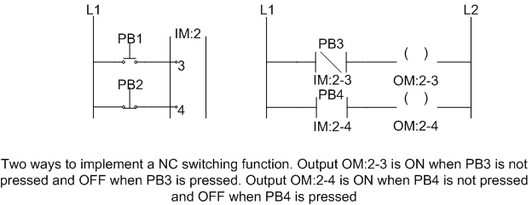
PLC programiranje i principi funkcionisanja - Ladder Diagram
Dva načina za implementaciju NC prekidačke funkcije.
Izlaz OM:2-3 je ON kada PB3 nije pritisnut (aktiviran) i OFF kada PB3 jeste aktiviran.
Izlaz OM:2-4 je ON kada PB4 nije pritisnut i OFF kada ja PB4 pritisnut
29/38

Slide 30
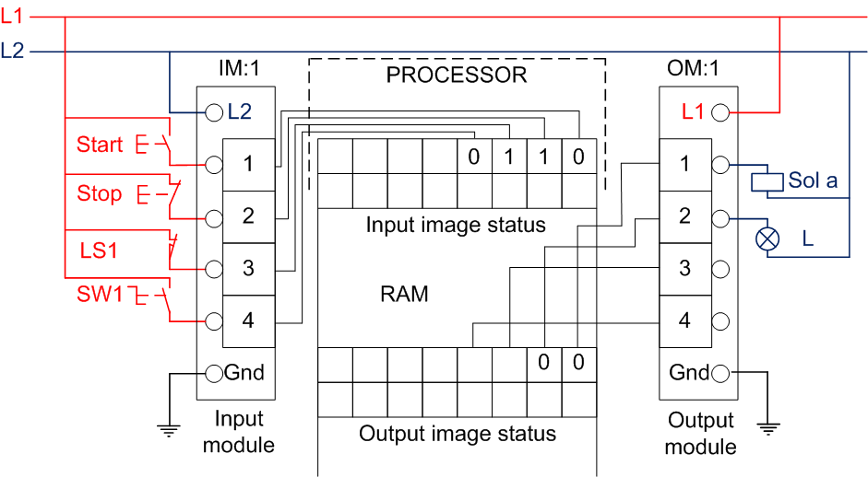
PLC programiranje i funkcionisanje - Ladder Diagram Upravljanje pneumatskim cilindrom
30/38

Slide 31
PLC programiranje i funkcionisanje - Ladder Diagram Upravljanje pneumatskim cilindrom
Slika na prethodnom slajdu prikazuje ulazne, procesorsku i izlazne jedinice PLC-a korištene za upravljanje pneumatskim cilindrom.
Kvadrati (1,2, 3 i 4) u ulaznom modulu IM:1 sadrže konvertore koji konvertuju prekidačke ulaze u logičke naponske nivoe.
Četiri linije povezuju ulazne “kvadratiće” sa memorijskim ćelijama (lokacijama) koje čuvaju informacije o statusu odgovoarajućih ulaza.
Gornja desna ćelija ulaznog dela memorije je povezana sa ulazom 1, ulaznog modula IM-1, tako da nosi oznaku IM: 1-1.
Krećući se nalevo kroz memorijske ćelije njihove oznake su IM:1-2, IM:1-3, IM:1-4. Vrednost 0 u memorijskoj ćeliji IM:1-1 znači da je taster START povezan sa ulazom 1 otvoren, što i jeste.
Jedinica u memorijskim ćelijama IM:1-2 and IM:1-3 označava da su prekidači STOP i LS1 zatvoreni, što i jeste.
Nula u ćeliji IM:1-4 pokazuje da je SW1 otvoren.
ZAPAMTITE! Ulazni podaci na lokacijama IM:1-2 i IM:1-3 daju informaciju da su kontakti priključeni na odgovarajuće ulaze zatvoreni. Nemamo informaciju da li su to neaktivirani NC ili aktivirani NO kontakti.
31/38

Slide 32
PLC programiranje i funkcionisanje - Ladder Diagram Upravljanje pneumatskim cilindrom
Kvadratići(1, 2, 3 i 4) izlaznog modula OM:1 sadrže prekidačka kola koji koriste logičke naponske nivoe (vrednosti izlaznih memorijskih ćelija) kako bi aktivirali ili deaktivirali izlazne uređaje (stanja ON ili OFF).
Linija povezuje izlazni kvadratić 1 sa gornjom desnom izlaznom memorijskom ćelijom, tako da je njena adresa OM:1-1.
Krećući se nalevo od ćelije OM:1-1 su ćelije OM:1-2, OM:1-3, and OM:1-4.
Nule u memorijskim ćelijama OM:1-1 i OM:1-2 znači da su solenoid i sijalica isključeni (stanje OFF).
32/38

Slide 33
PLC programming and operation - Ladder Diagram Programming
Kada je PLC u RUN modu, procesor ponavlja cikluse koji se sastoje od sledeća četiri koraka:
Input scan. Učitavanje trenutnog stanja ulaznih uslova.
Program scan. Formiranje nove slike izlaznih uslova.
Output scan. Transfer nove slike izlaznih uslova na izlazne uređaje.
„Servisne“ aktivnosti. Komunikacija i ostali taskovi.
33/38

Slide 34
PLC programiranje i funkcionisanje - Ladder Diagram Upravljanje pneumatskim cilindrom
Ciklus 1. Start i SW1 su otvoreni, Stop i LS1 su zatvoreni.
Input scan. Nova slika ulaza: IM:1-1 = 0, IM:1-2 = 1, IM:1-3 = 1, IM:1-4 = 0.
Program scan. Lestvica 1: IM:1-1 = FALSE, OM:1-1 = FALSE, IM:1-2 = TRUE, IM:1-3 = TRUE, put je FALSE, tako da se u ćeliju OM:1-1 upisuje 0. Lestvica 2: IM:1-4 = FALSE tako da se u ćeliju OM:1-2 upisuje 0.
Output scan. Oba solenoida i sijalica su OFF, isključeni.
34/38

Slide 35
PLC programiranje i funkcionisanje - Ladder Diagram Upravljanje pneumatskim cilindrom
1
1
1
1
Ciklus 2. START, SW1, STOP, i LS1 su svi zatvoreni.
Input scan. Nova slika: IM:1-1 = 1, IM:1-2 = 1, IM:1-3 = 1, IM:1-4 = 1.
Program scan. Lestvica 1: IM:1-1 = TRUE, OM:1-1 = FALSE, IM:1-2 = TRUE, IM:1-3 = TRUE, put je TRUE, u ćeliju OM:1-1 se upisuje 1. Lestvica 2: IM:1-4 = TRUE, u ćeliju OM:1-2 se upisuje 1.
Output scan: Oba solenoida i sijalica su ON.
35/38

Slide 36
PLC programiranje i funkcionisanje - Ladder Diagram Upravljanje pneumatskim cilindrom
1
1
1
Ciklus 3. START je otvoren, SW1, STOP i LS1 su zatvoreni.
Input scan. Nova ulazna slika: IM:1-1 = 0, IM:1-2 = 1, IM:1-3 = 1, IM:1-4 = 1.
Program scan. Lestvica 1: IM:1-1 = FALSE, OM:1-1 = TRUE, IM:1-2 = TRUE, IM:1-3 = TRUE, put jeTRUE, u ćeliju OM:1-1 se upisuje 1. lestvica 2: IM:1-4 = TRUE pa se u ćeliju OM:1-2 upisuje 1.
Output scan. Oba solenoida i sijalica su ON.
36/38

Slide 37
PLC programiranje i funkcionisanje - Ladder Diagram Upravljanje pneumatskim cilindrom
1
0
1
Ciklus 4. START i LSI su otvoreni, STOP i SW1 su zatvoreni.
Input scan. Nova ulazna slika je: IM:1-1 = 0, IM:1-2 = 1, IM:1-3 = 0, IM:1-4 = 1.
Program scan. Lestvica 1: IM:1-1 = FALSE, OM:1-1 = TRUE, IM:1-2 = TRUE, IM:1-3= FALSE, put je FALSE, u ćeliju OM:1-1 se upisuje 0. Lestvica 2: IM:1-4 = TRUE u ćeliju OM:1-2 se upisuje 1.
Output scan. Solenoid je OFF, sijalica je ON.
37/38

Slide 38
kraj
38/38

